Slide 1
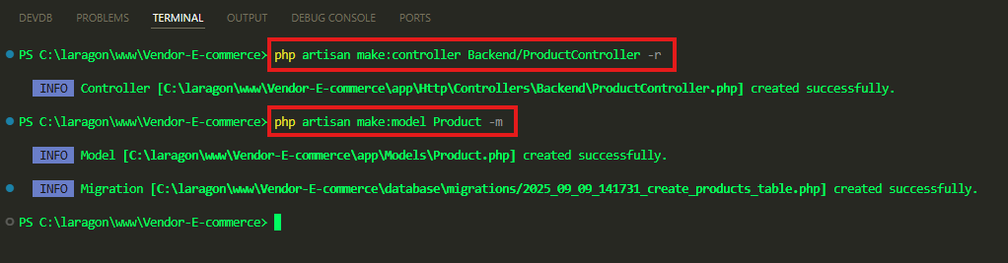
Product əlavə etmək üçün istifadə edəcəyimiz controller və model -i yaradırıq.

Slide 2
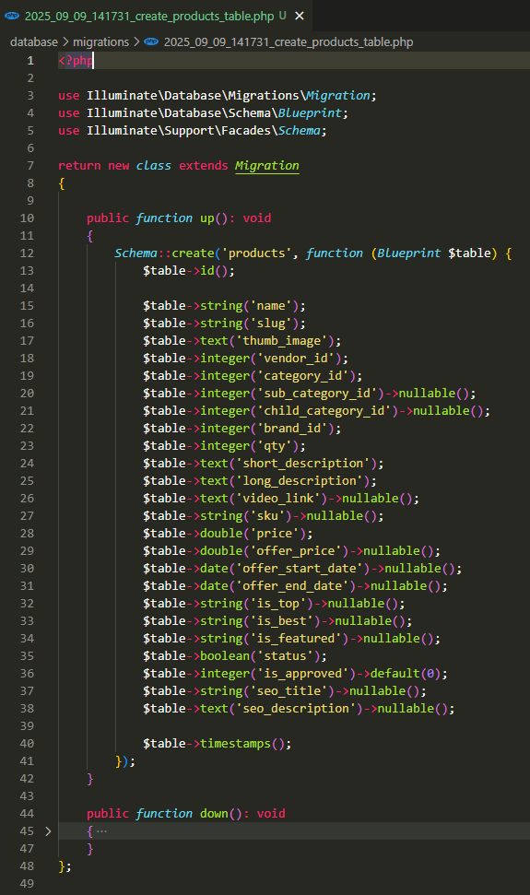
database\migrations\2025_09_09_141731_create_products_table.php
Bu sütunların hamısı məhsulun (product) xüsusiyyətlərini və SEO parametrlərini saxlamaq üçün istifadə olunur.
is_top → məhsul “Top Product” kimi işarələnibmi? (məs: saytın “Top Products” bölməsində görünsün).
is_best → məhsul “Best Seller” və ya “Best Choice” kimi işarələnibmi?
is_featured → məhsul “Featured” (önə çıxarılmış) məhsul kimi göstərilsinmi?
is_approved → məhsul admin tərəfindən təsdiqlənibmi?
0 → təsdiqlənməyib
1 → təsdiqlənib
(Bu, çox vaxt marketplace-lərdə olur: satıcı əlavə edir, amma admin təsdiqləyənə qədər məhsul göstərilmir.)
📌 Qeyd: is_top, is_best, is_featured üçün string əvəzinə boolean və ya tinyInteger istifadə etmək daha düzgündür, çünki bunlar adətən 0/1 tipli dəyərlərdir. Biz hələki müvəqqəti olaraq string yazaq çünki sonra ola bilsin həmin bu sütun adlarını `product_type` olaraq dəyişdik.
seo_title → məhsul səhifəsinin title etiketi üçün xüsusi başlıq (Google, Bing axtarış nəticələrində görsənir).
seo_description → məhsul səhifəsinin meta description etiketi (axtarış nəticələrində məhsul haqqında qısa mətn).

Slide 3
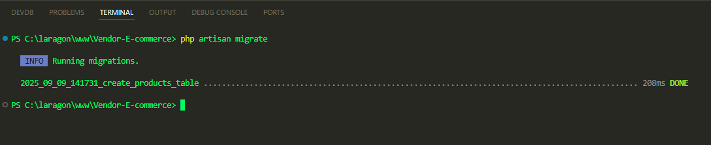
.

Slide 4
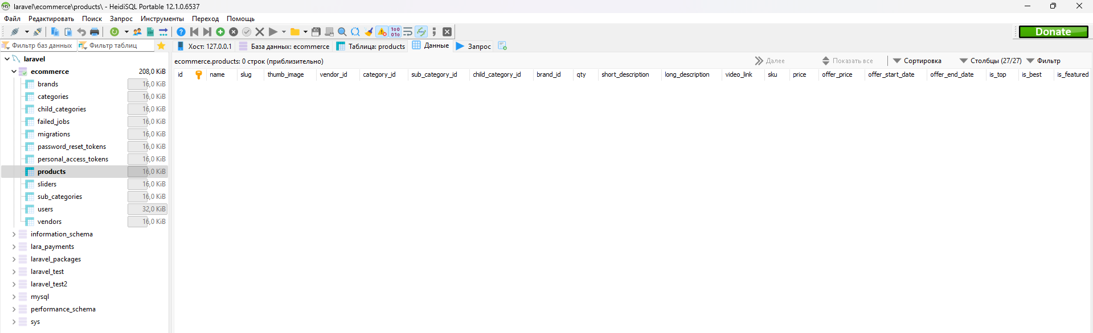
.

Slide 5
.

Slide 6
.

Slide 7
.

Slide 8
.

Slide 9
.

